Slide 1



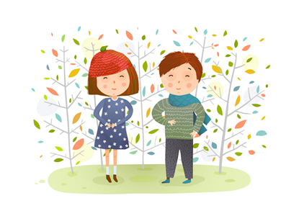
1
TÔI VÀ CÁC BẠN
ÔN TẬP

Slide 2







1
Tìm từ ngữ có tiếng chưa vần oac, oăc, oam, oăm, uơ, oach, oăng
oac
oăm
oach
uơ
oăc
oam
oăng
Notes:
GV linh hoạt tổ chức hoạt động

Slide 3

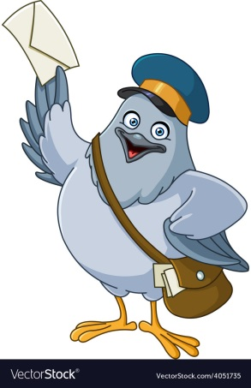
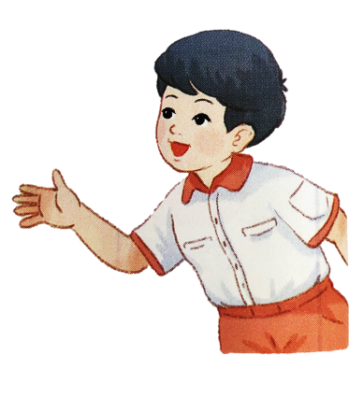
2
Nam nhờ chim bồ câu gửi thư làm quen một người bạn. Em hãy giúp Nam chọn từ ngữ phù hợp để Nam giới thiệu mình nhé.
truyện tranh
học sinh
lớp 1A
(Ngân Hà)
dậy sớm
bạn mới
tập
thể dục
Trường Tiểu học
Lê Quý Đôn
xem phim
Notes:
GV linh động tổ chức hoạt động. Cần xem nội dung sách giáo viên để hiểu ý đồ của BT

Slide 4
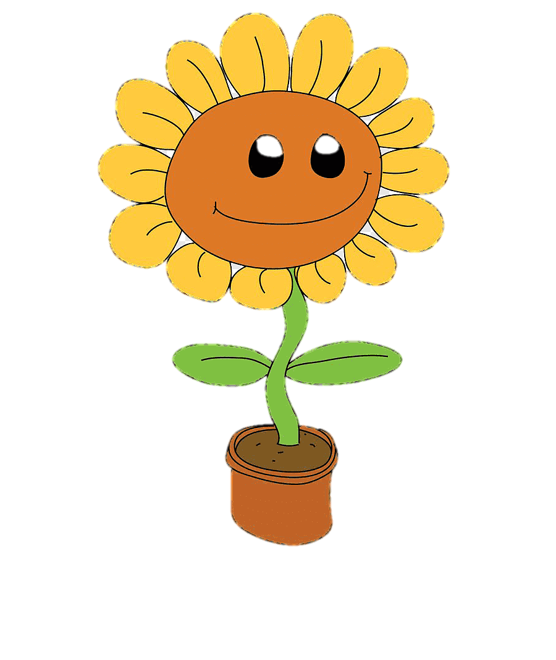
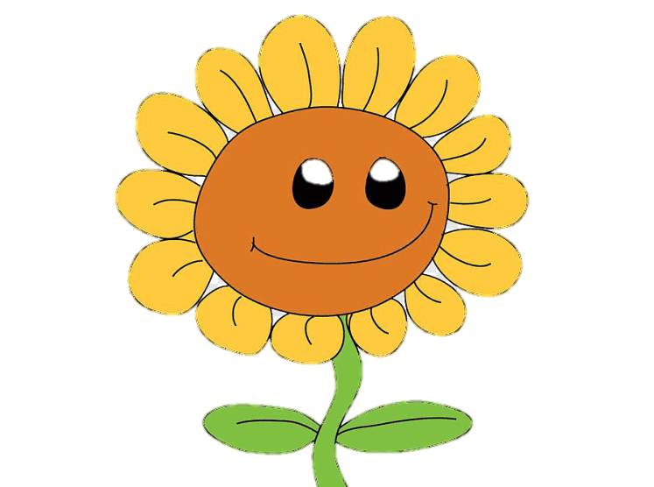
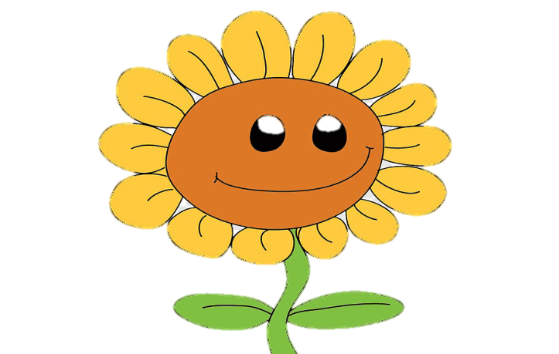

3
Tìm ở dưới đây những từ ngữ dùng để chỉ tình cảm bạn bè
đọc sách
đá
bóng
khỏe
mạnh
thân thiết
gần gũi
thông
minh
quý
mến

Slide 5


thân thiết
đọc sách
gần
gũi
đá
bóng
quý
mến
khỏe
mạnh
thông
minh

Slide 6
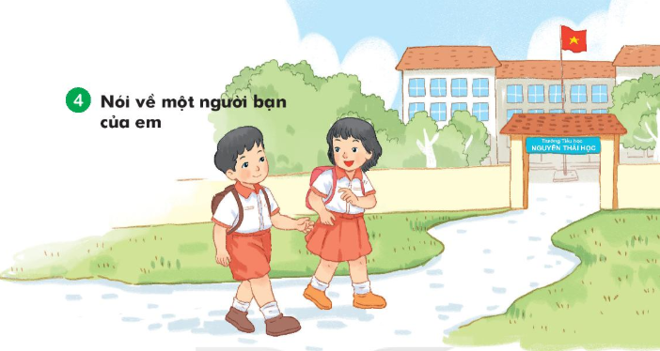
Notes:
GV linh động tổ chức hoạt động

Slide 7
5
Giải ô chữ để biết tên một người bạn của Hà
a. Dựa vào gợi ý dưới đây, tìm ô chữ hàng ngang.
b. Đọc tên người bạn của Hà ở hàng dọc màu vàng.
(1)
g
i
ả
i
t
h
ư
ở
n
g
(2)
s
i
n
h
n
h
ậ
t
(3)
c
á
i
t
a
i
(4)
b
ạ
n
(5)
h
ọ
c
s
i
n
h
(2) Voi con bị ốm vào đúng dịp (…) của mình.
(5) Nam là (…) lớp 1, Trường Tiểu học Lê Quý Đôn.
(1) Về đích cuối cùng, nhưng nai và hoẵng đều được nhận (…) tình bạn.
(3) Thỏ có (…) vừa dài vừa to.
(4) Ai là (…) gió?
Mà gió đi tìm.

Slide 8

Củng cố

Slide 9

Dặn dò: + Ôn bài trang 4 đến trang 23
+ Xem bài: Nụ hôn trên bàn tay trang 24 , 25

